Slide 1
Schadebeelden

Slide 2
We kunnen schadebeelden in drie groepen indelen:
infecties veroorzaakt door bacteriën, schimmels en virussen;
aantastingen veroorzaakt door kleine beestjes, zoals insecten, spinachtigen en aaltjes.
schade veroorzaakt door verkeerde behandeling of een onjuiste standplaats, waardoor bijvoorbeeld gebreksziekten of overmaatverschijnselen kunnen optreden.

Slide 3
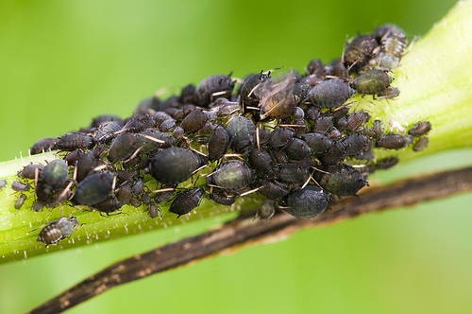
Bladluis

Slide 4
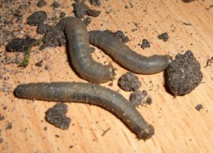
Aaltjes

Slide 5
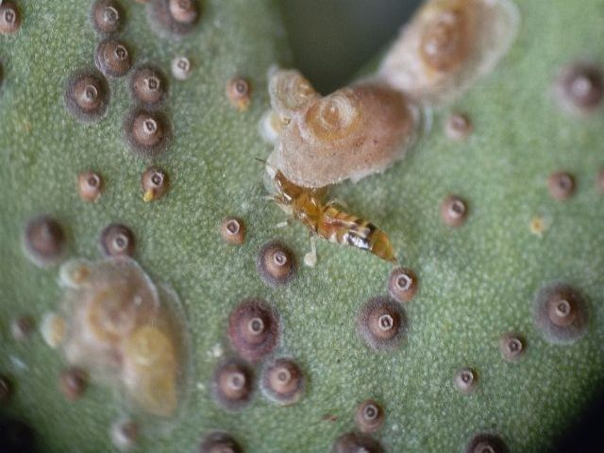
Schildluis

Slide 6
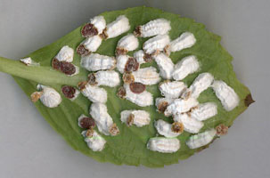
Wolluis

Slide 10
Er zijn verschillende soorten chemische middelen om schadebeelden te bestrijden. Deze hebben ook vaak een specifieke werking. Zo heb je:
Breedwerkend middel
Doodt een groot aantal verschillende schadeverwekkers
Selectief werkend middel
Doodt een klein aantal of één schadeverwekker
Contactwerkend middel
Werkt direct op het schadebeeld (bijv. spuitbus)
Systemisch werkend middel
Werkt in de sapstroom van de plant. Schadeverwekkers komen ermee in aanraking als ze het sap opzuigen

